Slide 1
KẾT NỐI TRI THỨC VỚI CUỘC SỐNG
Toán 1
GV: Lê Thị Kim Yến

Slide 3
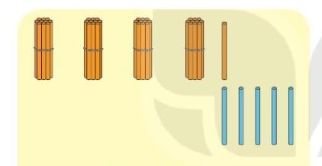
Chục | Đơn vị
4
1
+
5
4
6
46
41+5= ?
41
* 1 cộng 5 bằng 6 viết 6
+
5
* Hạ 4 xuống viết 4
4
6

Slide 4
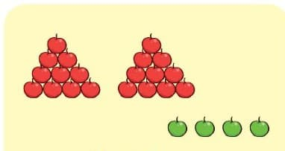
Chục | Đơn vị
2
0
+
4
2
4
24
20+4= ?
20
* 0 cộng 4 bằng 4 viết 4
+
4
* Hạ 2 xuống viết 2
2
4

Slide 5
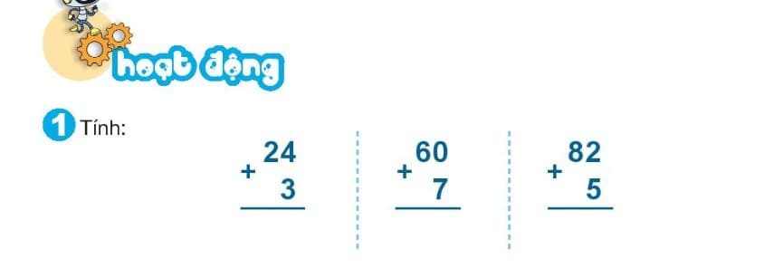
27
67
87

Slide 6
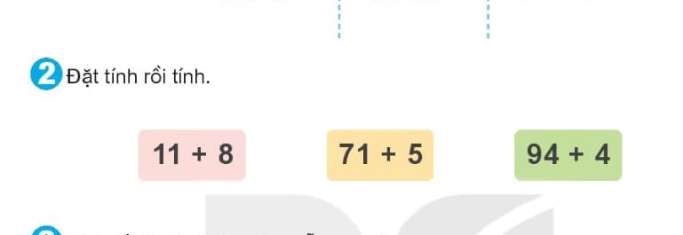

Slide 8
TIẾT 2

Slide 9
LUYỆN TẬP

Slide 10
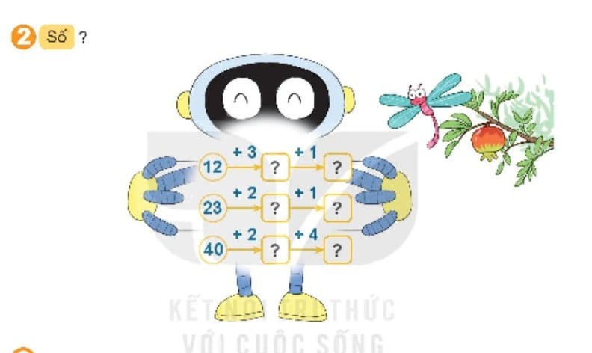
15
16
25
26
42
46

Slide 11
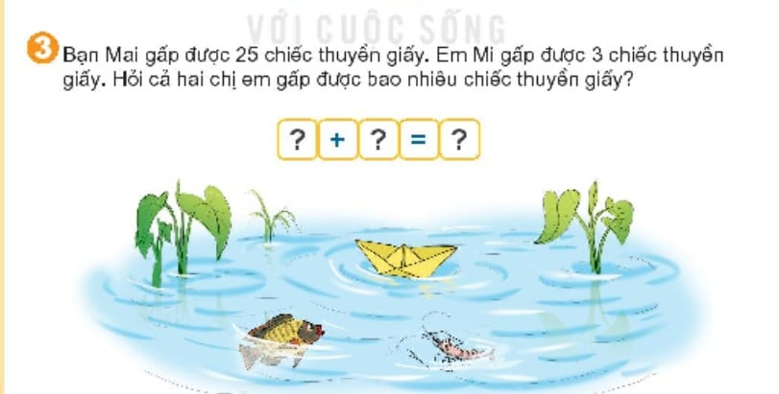
25
3
28

Slide 12
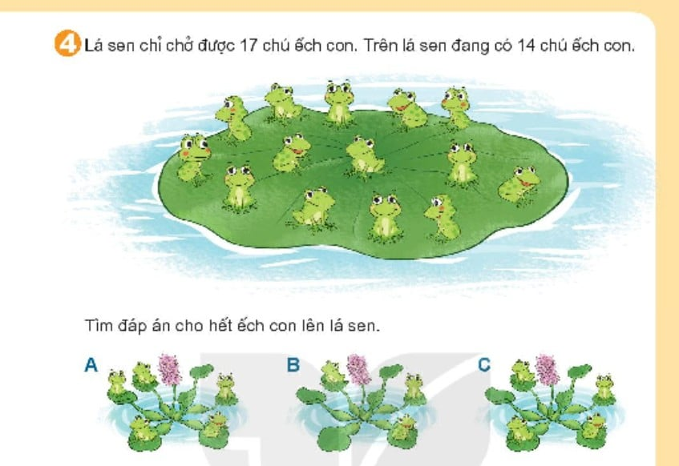

Slide 13
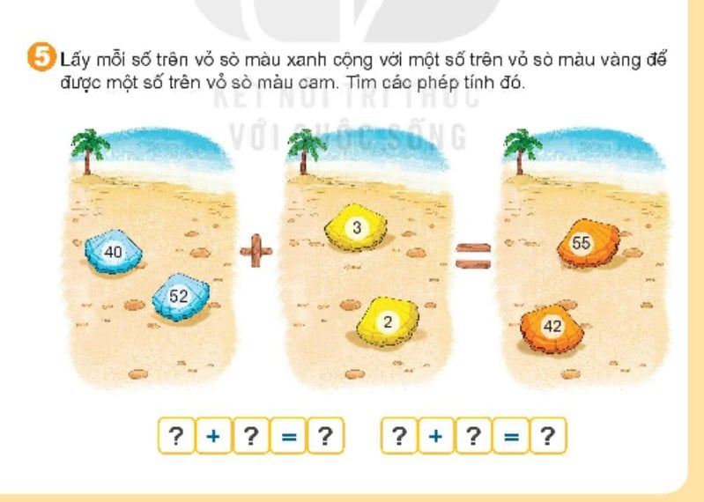
40
2
42
52
3
55

Slide 14
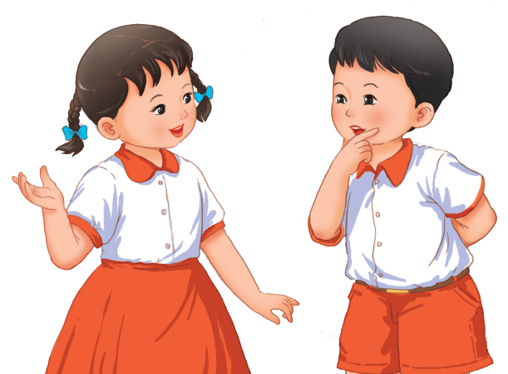
CỦNG CỐ
BÀI HỌC

